Slide 1
Ôn tập
Do and share
Nhóm 20 - NEWBIES
19120272 – Nguyễn Sĩ Liêm
19120260 – Hoàng Trần Thiên Khôi
19120175 – Trương Quốc Bảo
19120152 – Ngô Hoàng Tỵ

Slide 2
Yêu cầu
Đây là Bài tập nhóm.
Thời gian thực hiện : 1 giờ
Nội dung
Nhóm sẽ xem lại một bài học được gán cho nhóm (xem file Google Sheet cùng thư mục), chọn các ý chính của bài học và biểu diễn lại theo cách của các bạn, sử dụng từ ngữ của bạn.
Nhóm có thể sử dụng bất kỳ cách biểu diễn nào (tự vẽ hình, sử dụng mind map, viết text. …)

Slide 3
Tuần 7: Thiết kế và cài đặt
1. Thiết kế hướng đối tượng sử dụng UML
2. Thiết kế mẫu
3. Các vấn đề về cài đặt

Slide 4
THIẾT KẾ HƯỚNG ĐỐI TƯỢNG
SỬ DỤNG UML

Slide 5
PHÁT TRIỂN HƯỚNG ĐỐI TƯỢNG
Phân tích, thiết kế và lập trình hướng đối tượng có liên quan với nhau nhưng tách rời nhau
Phân tích hướng đối tượng
Liên quan đến việc phát triển mô hình đối tượng của miền ứng dụng
Thiết kế hướng đối tượng
Liên quan đến việc phát triển mô hình hệ thống hướng đối tượng để cài đặt các yêu cầu
Lập trình hướng đối tượng
Liên quan đến việc hiện thực hóa thiết kế hướng đối tượng sử dụng ngôn ngữ lập trình hướng đối tượng

Slide 6
ĐỐI TƯỢNG VÀ LỚP ĐỐI TƯỢNG
Đối tượng là một thực thể có một trạng thái và một tập các thao tác hoạt động trên trạng thái đó
Lớp đối tượng được sử dụng như một template cho các đối tượng
Gồm việc khai báo tất cả các thuộc tính và dịch vụ liên quan đến một đối tượng trong lớp đó

Slide 7
QUY TRÌNH THIẾT KẾ HƯỚNG ĐỐI TƯỢNG
Thiết kế các lớp đối tượng và quan hệ giữa các lớp này.
Các hệ thống hướng đối tượng thường dễ thay đổi hơn so với hệ thống được phát triển dựa vào các phương pháp hướng chức năng.
Đối tượng bao gồm cả dữ liệu và các thao tác trên dữ liệu → dễ hiểu và dễ thay đổi hơn các thực thể độc lập.
Việc thay đổi cài đặt của một đối tượng hay việc thêm các dịch vụ không nên gây ảnh hưởng đến các đối tượng khác của hệ thống.

Slide 8
CÁC GIAI ĐOẠN CỦA QUY TRÌNH THIẾT KẾ
Để phát triển thiết kế hệ thống từ khái niệm đến chi tiết:
Định nghĩa ngữ cảnh và các tương tác bên ngoài với hệ thống
Thiết kế kiến trúc hệ thống
Nhận diện các đối tượng chính
Phát triển các mô hình thiết kế
Đặc tả giao diện đối tượng

Slide 9
NGỮ CẢNH HỆ THỐNG VÀ TƯƠNG TÁC
Việc hiểu mối quan hệ giữa phần mềm đang thiết kế và môi trường bên ngoài là cần thiết
Quyết định việc cung cấp các chức năng của hệ thống như thế nào
Cách cấu trúc hoá hệ thống để giao tiếp với môi trường của nó.
Việc hiểu ngữ cảnh cũng giúp ta
Thiết lập ranh giới của hệ thống với môi trường
Quyết định xem tính năng nào được cài đặt trong hệ thống đang được thiết kế và tính năng nào nằm trong các hệ thống có liên quan.

Slide 10
MÔ HÌNH NGỮ CẢNH VÀ MÔ HÌNH TƯƠNG TÁC
Mô hình ngữ cảnh hệ thống
Mô hình cấu trúc chỉ ra các hệ thống khác trong môi trường của hệ thống đang được phát triển.
Mô hình tương tác hệ thống
Mô hình động mô tả cách hệ thống tương tác với môi trường của nó.
Sử dụng các use case để chỉ ra các tương tác.

Slide 11
2. THIẾT KẾ KIẾN TRÚC
Sử dụng thông tin về các tương tác giữa hệ thống và môi trường để thiết kế kiến trúc hệ thống.
Nhận diện các component chính hình thành nên hệ thống và mối quan hệ giữa các component này,
Tổ chức các component này sử dụng một kiến trúc mẫu có sẵn: mô hình phân tầng, mô hình client-server,...

Slide 12
3. NHẬN DIỆN LỚP ĐỐI TƯỢNG
Là phần khó của thiết kế hướng đối tượng.
Không có một công thức tổng quát nào
Đây là quy trình lặp lại.
Các phương pháp để nhận diện:
Phân tích ngữ pháp dựa vào mô tả hệ thống.
Dựa vào việc nhận diện những đối tượng hữu hình có trong miền ứng dụng.
Phân tích dựa vào kịch bản.

Slide 13
4. PHÁT TRIỂN CÁC MÔ HÌNH THIẾT KẾ
Chỉ ra các đối tượng, lớp đối tượng và mối quan hệ giữa các thực thể này.
Mô hình tĩnh: mô tả cấu trúc tĩnh của hệ thống về các lớp đối tượng và quan hệ.
Mô hình động: mô tả tương tác động giữa các đối tượng.
Mô hình hệ thống con:
Là mô hình tĩnh
Chỉ ra cách gom nhóm các đối tượng liên quan đến nhau về mặt logic như thế nào.

Slide 14
5. ĐẶC TẢ GIAO DIỆN
Giao diện đối tượng phải được đặc tả sao cho đối tượng và các hệ thống con có thể được thiết kế song song với nhau.
Thiết kế giao diện liên quan đến việc đặc tả chi tiết giao diện của một đối tượng hoặc một nhóm đối tượng.
Giao diện có thể được đặc tả trong UML sử dụng cùng ký hiệu với biểu đồ lớp.
Không nên chứa chi tiết việc biểu diễn dữ liệu trong đặc tả giao diện.
Cùng một đối tượng có thể có vài giao diện mỗi giao diện là một góc nhìn khác nhau về các phương thức mà đối tượng cung cấp.
Một nhóm các đối tượng có thể được truy cập thông qua một giao diện duy nhất.

Slide 15
THIẾT KẾ MẪU

Slide 16
Các mẫu thiết kế
Là một mô tả của vấn đề và điểm chính của giải pháp.
Không phải là một đặc tả chi tiết ➡ biểu diễn đủ trừu tượng để có thể tái sử dụng ở các thiết lập khác.

Slide 17
Các vấn đề về thiết kế
Khi gặp phải một vấn đề về thiết kế, ta có thể tìm được một mẫu thiết kế phù hợp có thể áp dụng được.
Ví dụ:
Khi cần báo cho một vài đối tượng rằng trạng thái của đối tượng nào đó bị thay đổi (Observer pattern).
Cung cấp một giao diện đơn giản cho cho một tập các giao diện trong hệ thống con, làm cho hệ thống con dễ sử dụng hơn (Façade pattern).
Để truy cập vào các phần tử của một tập hợp, bỏ qua việc tập hợp đó được cài đặt thế nào (Iterator pattern).
Cho phép khả năng mở rộng tính năng của một lớp đã có sẵn tại thời gian thực thi (Decorator pattern).

Slide 18
Các thành phần của mẫu thiết kế
Tên: Một tên có nghĩa để nhận diện
Mô tả vấn đề
Mô tả giải pháp: Là một template cho một giải pháp thiết kế trong đó giải pháp này có thể được sử dụng theo cách khác.
Hệ quả: kết quả sau khi áp dụng mẫu này.

Slide 19
Mẫu Observer
Tên mẫu: Observer
Mô tả: Tách rời việc hiển thị trạng thái ra khỏi đối tượng và cung cấp các hiển thị thay thế. Khi trạng thái của đối tượng thay đổi, tất cả các hiển thị được thông báo và tự động cập nhật sự thay đổi đó.
Mô tả vấn đề:
Trong nhiều tình huống, ta phải cung cấp nhiều hiển thị khác nhau về thông tin trạng thái, ví dụ như một hiển thị đồ họa và một hiển thị bảng. Các biểu diễn thay thế nên hỗ trợ tương tác, và khi trạng thái bị thay đổi, tất cả các hiển thị phải được cập nhật.
Mẫu này cũng có thể được sử dụng trong tất cả các tình huống ở đó nhiều hơn một định dạng hiển thị về thông tin trạng thái được yêu cầu và ở đó không cần thiết phải duy trì thông tin trạng thái để biết về định dạng hiển thị cụ thể được sử dụng.

Slide 20
Mẫu Observer
Mô tả giải pháp:
Gồm hai đối tượng trừu tượng: Subject và Observer, và hai đối tượng cụ thể: ConcreteSubject và ConcreteObject thừa kế thuộc tính của các đối tượng trừu tượng liên quan.
Các đối tượng trừu tượng chứa các thao tác chung có thể áp dụng được trong mọi tình huống. Trạng thái được hiển thị được duy trì trong ConcreteSubject, cho phép thêm hoặc loại bỏ các Observer (mỗi observer tương ứng với một hiển thị) và đưa ra một thông báo khi trạng thái bị thay đổi.
ConcreteObserver duy trì một bản copy trạng thái của ConcreteSubject và cài đặt giao diện Update() của Observer. ConcreteObserver tự động hiển thị trạng thái và phản ánh sự thay đổi khi trạng thái được cập nhật.

Slide 21
Mẫu Observer
Hệ quả: Subject chỉ biết Observer và không biết về chi tiết của lớp cụ thể. Vì vậy có ít mối liên hệ giữa các đối tượng này. Vì thiếu thông tin, việc tối ưu để nâng cao hiệu năng hiển thị là không thực tế. Thay đổi Subject có thể gây nên một loạt các cập nhật đối với các Observer được phát sinh một cách không cần thiết.

Slide 22
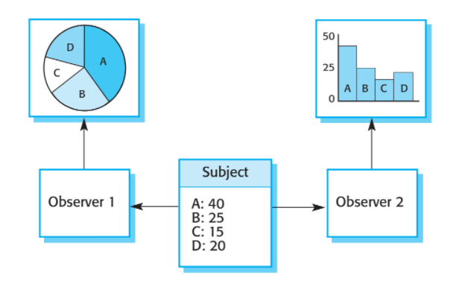
Đa hiển thị sử dụng mẫu Observer

Slide 23
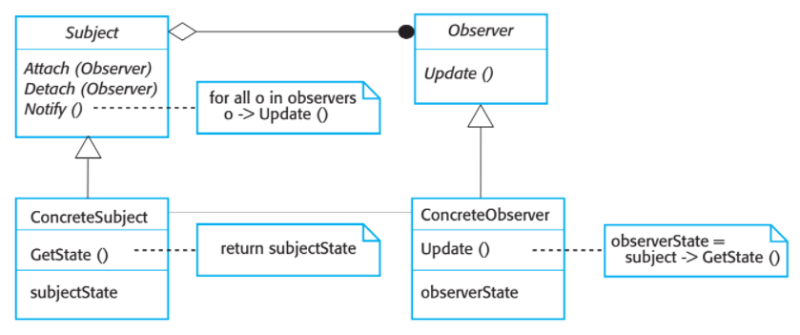
Mô hình UML của mẫu Observer

Slide 24
CÁC VẤN ĐỀ VỀ CÀI ĐẶT

Slide 25
Các vấn đề về cài đặt
Tập trung vào 3 vấn đề chính:
Tái sử dụng
Quản lý cấu hình
Phát triển host-target

Slide 26
A. Tái sử dụng
Do áp lực chi phí và tiến độ dự án => Không nên tạo lại mọi thứ từ đầu mà nên tái sử dụng các component có sẵn nếu có thể.
Các mức tái sử dụng:
Mức trừu tượng
Mức đối tượng
Mức component
Mức hệ thống

Slide 27
Các mức tái sử dụng theo hướng từ thấp đến cao:
Mức trừu tượng
Tái sử dụng kiến thức của những thiết kế ở mức trừu tượng.
Mức đối tượng
Sử dụng trực tiếp đối tượng từ thư viện có sẵn.
Mức component
Component là tập hợp các đối tượng và lớp đối tượng mà ta tái sử dụng trong hệ thống ứng dụng.
Mức hệ thống
Tái sử dụng toàn bộ hệ thống ứng dụng.

Slide 28
Chi phí của việc tái sử dụng
Ta sẽ xem xét 3 tiêu chí ở đây:
Chi phí cho thời gian tìm kiếm phần mềm để tái sử dụng và đánh giá liệu nó có đáp ứng được yêu cầu đặt ra hay không.
Chi phí để chỉnh sửa và cấu hình lại các component/hệ thống phần mềm được tái sử dụng để đáp ứng yêu cầu của hệ thống đang phát triển.
Chi phí tích hợp các thành phần tái sử dụng và mã nguồn mới mà ta phát triển.

Slide 29
B. Quản lý cấu hình:
Định nghĩa: Quản lý cấu hình là tên gọi cho quy trình quản lý hệ thống phần mềm đang thay đổi. VD: sử dụng github
Mục tiêu: hỗ trợ quy trình tích hợp hệ thống sao cho:
Tất cả người phát triển đều có thể truy cập vào tài liệu và mã nguồn của dự án một cách được kiểm soát
Dễ dàng tìm ra sự thay đổi đã được thực hiện
Giúp biên dịch và liên kết các component để tạo ra hệ thống.

Slide 30
C. Phát triển host target:
Hầu hết phần mềm được phát triển trên một máy tính (host) và chạy trên một máy tính khác (target).
Ở đây, ta đang đề cập đến nền tảng (platform) phát triển và nền tảng thực thi.
Một nền tảng không chỉ là phần cứng.
Nó còn bao gồm hệ điều hành + các phần mềm hỗ trợ (hệ quản trị CSDL) hay nền tảng phát triển (môi trường phát triển tương tác).
Nền tảng phát triển thường có nhiều phần mềm khác nhau được cài đặt hơn là nền tảng thực thi; những nền tảng này có thể có các kiến trúc khác nhau.

Slide 31
Công cụ nền tảng phát triển
Bộ biên dịch tích hợp và hệ thống chỉnh sửa cú pháp.
Hệ thống debug
Công cụ chỉnh sửa đồ hoạ, ví dụ như công cụ chỉnh sửa các mô hình UML, bản vẽ.
Các công cụ kiểm thử (ví dụ: JUnit)
Các công cụ hỗ trợ dự án.

Slide 32
IDEs
Integrated development environments
Các công cụ phát triển phần mềm sẽ thường được gom nhóm lại để tạo thành môi trường phát triển tích hợp (IDE).
Một IDE là tập các công cụ hỗ trợ nhiều khía cạnh khác nhau của việc phát triển phần mềm.

Slide 33
Các nhân tố triển khai component/hệ thống
Nếu một component được thiết kế cho một kiến trúc phần cứng cụ thể, hoặc dựa vào một số hệ thống khác thì nó phải được triển khai trên nền tảng cung cấp phần cứng và phần mềm mà được yêu cầu.
Các hệ thống có tính sẵn sàng cao, có thể yêu cầu các component được triển khai nhiều hơn một nền tảng => nghĩa là, trong trường hợp lỗi nền tảng, phải có cài đặt thay thế của component đó.
Nếu lượng truy cập thông tin giữa các component lớn, nên triển khai chúng trên cùng một nền tảng hoặc các nền tảng gần nhau về mặt vật lý => giảm độ trễ giữa thời gian gửi và nhận thông điệp.

Slide 34
…VÀ THẾ LÀ HẾT
HẾT
HẾT
HẾT
HẾT

